Slide 1

最 短 路 径
Dijkstra
主讲老师：陈小玉
著作：《趣学算法》《趣学数据结构》
《算法训练营：海量图解+竞赛刷题》（入门篇、进阶篇）

Slide 2



《算法训练营》入门篇、进阶篇
第2页

Slide 3
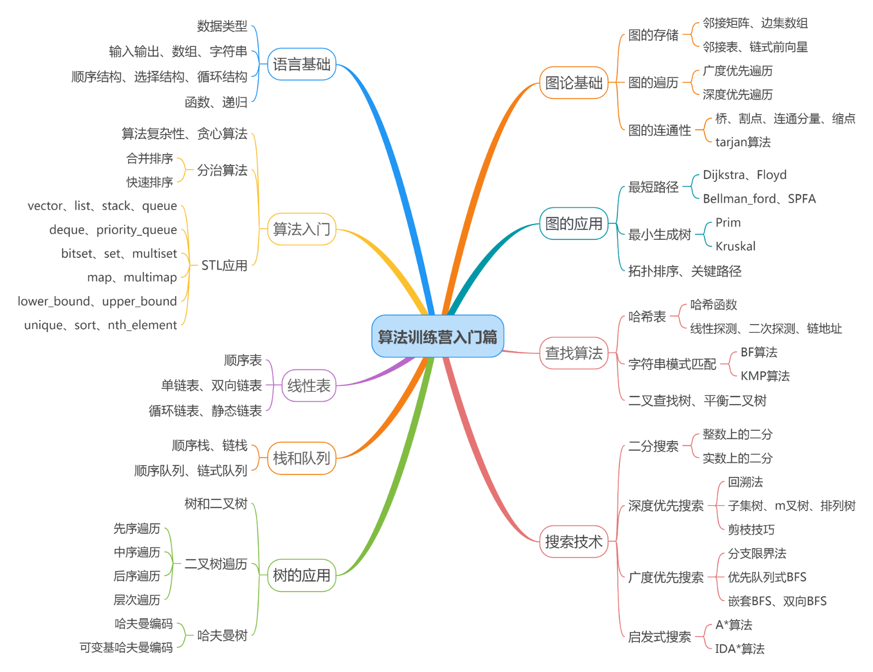


《算法训练营》入门篇
第3页
扫码购书
QQ群：1029262418

Slide 4

最短路径问题
第4页
Dijkstra算法
Floyd算法
SPFA算法
Bellman-Ford算法
扫码购书
QQ群：1029262418

Slide 5
Dijkstra算法
第5页
如何求源点到其他各节点的最短路径呢？提到单源最短路径，必然绕不开一个著名人物——迪杰斯特拉。迪杰斯特拉，荷兰计算机科学家，早年钻研物理及数学，后转而研究计算学，1972年曾因Dijkstra 算法获得素有“计算机科学界诺贝尔奖”之称的图灵奖。

Slide 6
Dijkstra算法
第6页
Dijkstra 算法是解决单源最短路径问题的贪心算法，它先求出长度最短的一条路径，再参照该最短路径求出长度次短的一条路径，直到求出源点到其他各个节点的最短路径。
Dijkstra算法基本思想：将节点集合V划分为两部分：集合S和 V−S，其中 S 中的节点到源点的最短路径已经确定，V−S中的节点到源点的最短路径待定。

Slide 7
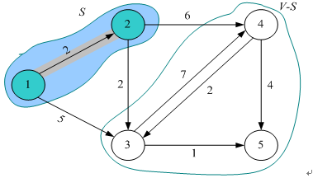
Dijkstra算法
第7页
从源点出发只经过S中的节点到达V−S中的节点的路径称为特殊路径。Dijkstra算法的贪心策略是选择最短的特殊路径长度dist[t]，并将节点t加入到集合S中，同时借助t更新数组dist[]。一旦S包含了所有节点，dist[]就是从源点到其他节点的最短路径长度。

Slide 8
Dijkstra算法
第8页
算法设计
（1）数据结构。邻接矩阵G[][]存储图，dist[i]记录从源点到节点i的最短路径长度，p[i]记录最短路径上节点i的直接前驱。如果flag[i]等于true，说明节点i已加入集合S，否则i属于集合V-S。
（2）初始化。假设u为源点，令集合S={u}，对V−S集合中的节点i，初始化dist[i]=G[u][i]，如果源点u到节点i有边相连，初始化p[i]=u，否则p[i]= −1。

Slide 9
Dijkstra算法
第9页
（3）找最小。按照贪心策略来查找V−S集合中dist[]最小的节点t，t就是V−S集合中距离源点u最近的节点。将节点t加入集合S中。
（4）松弛操作。对V−S集合中所有节点j，考察是否可以借助t得到更短的路径。如果源点u经过t到j的路径更短，dist[j]>dist[t]+G[t][j]，则更新dist[j]=dist[t]+G[t][j]，即松弛操作，并记录j的直接前驱为t，即p[j]=t。
（5）重复执行（3）～（4），直到V−S为空。

Slide 10
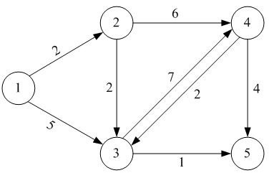


Dijkstra算法
第10页
求源点1到其它各个节点的最短路径。

Slide 11
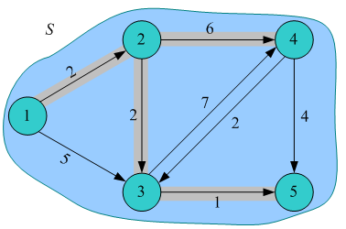


Dijkstra算法
第11页

Slide 12
Dijkstra算法
第12页
算法实现

Slide 13
Dijkstra算法
第13页
算法分析
（1）时间复杂度：找最小值和松弛操作本身各执行n次，需要重复n-1次，总执行次数均为n²，时间复杂度为O(n²)。
（2）空间复杂度：包含数组flag[]、p[]，空间复杂度为O(n)。

Slide 14
Dijkstra算法
第14页
算法优化1
找最小值。按照贪心策略查找V−S集合中dist[]最小的节点t，其时间复杂度为O(n)，如果使用优先队列，则每次找最小值时间复杂度降为O(logn)，找最小值的总时间复杂度为O(nlogn) 。

Slide 15
Dijkstra算法
第15页
算法优化2
松弛操作。如果采用邻接表或链式前向星存储，松弛操作就不用每次执行n次，而是执行节点t的邻接点数（t的出度），所有节点的出度之和等于边数m，松弛操作的总时间复杂度为O(m) 。

Slide 16
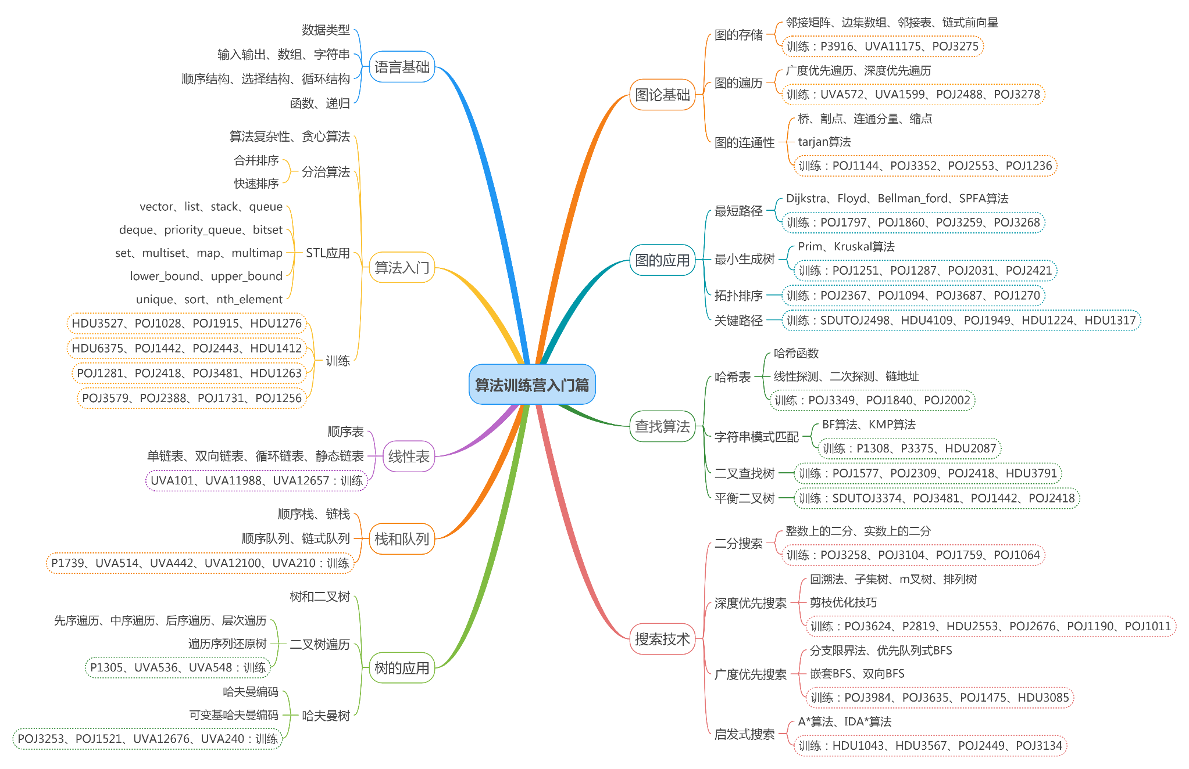
《算法训练营》入门篇刷题图谱
第16页
扫码购书
入门篇题单：https://vjudge.net/article/2652
QQ群：1029262418

